Slide 1
Рациональность индивидуального выбора и современный либерализм
Раквиашвили А.А.
к.э.н., доцент, экономический факультет МГУ имени М.В. Ломоносова

Slide 2
Проблема рациональности
Корректность
Непротиворечивость
Адекватность

Slide 3
Рациональность в экономической науке
Максимизация дохода.
От Смита до Моргенштерна
Максимизация полезности.
Бентам и Беккер
Ограниченная рациональность.
Саймон и новый институционализм
Предсказуемая иррациональность.
Канеман и Тверски

Slide 4
Предсказуемая иррациональность
Непостоянство предпочтений;
Стереотипность мышления;
Постоянство в ошибках при оценке рисков;
Невозможность следования собственным предпочтениям.

Slide 5
Новый этап развития этатизма
«Новый патернализм»
«Кризис как следствие иррациональных предпочтений»

Slide 6
Рациональность Мизеса
Человеческая деятельность всегда необходимо рациональна. Понятие «рациональная деятельность» избыточно и в качестве такового должно быть отброшено.
Жизнь для человека – результат выбора, ценностного суждения.
Человек – это существо, способное контролировать свои инстинкты, эмоции и побуждения; он способен дать рациональное объяснение своему поведению.

Slide 7
Недостатки трактовки Мизеса I
Критика рациональности как максимизации дохода
Иррациональной обычно называют деятельность, если она направлена на достижение «идеального» или «высшего» удовлетворения в ущерб материальным и осязаемым выгодам.
Полное соответствие рациональности как максимизации полезности
Счастье в отсутствии выбора при жизни в паноптиконе

Slide 8
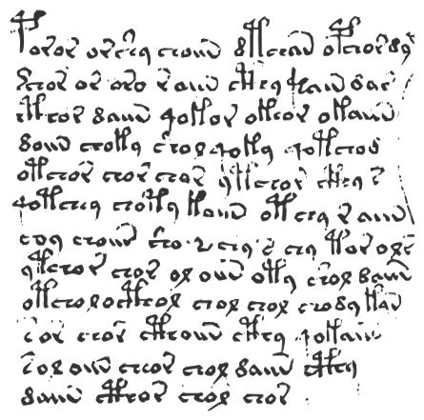
Недостатки трактовки Мизеса II
Переход от субъективных категория к объективным. Концепция выявленных предпочтений.
Монускрипт Войнича

Slide 9
Недостатки трактовки Мизеса III
Человеческая деятельность есть целеустремленное поведение
… [принципы человеческой деятельности] носят теоретический и универсальный характер, они не могут быть опровергнуты эмпирическими данными и аргументами. Это ядро Логики человеческой деятельности, праксиологии. Если какая бы то ни было теория противоречит этим принципам, значит в ее основание положена ошибка, допущенная вследствие недостаточного последовательного проведения исследователем феноменологической редукции. (Усанов П.В.)
«Чаще всего люди умирают от стыда»

Slide 10
Новая трактовка
Рациональность как осознанность
Возможность неосознанного выбора
Субъективная ценность
Никто не имеет права объявлять, что сделает другого человека счастливее или менее неудовлетворенным.
И на этом всё. Благодарю за внимание! rakviashvili@gmail.com

